Slide 1



TiếT 1
Notes:
更多模板请关注：https://haosc.taobao.com

Slide 2



Slide 3
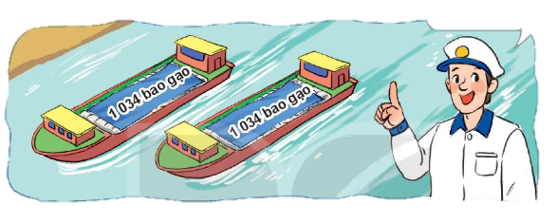
Muốn biết cả hai chiếc sà lan chở bao nhiêu gạo ta làm như thế nào?
Quan sát bức tranh và cho biết bức tranh vẽ gì?
Trên hai chiếc sà lan chở gì?
Hai chiếc sà lan chở gạo. Chiếc thứ nhất chở 1034 bao gạo, chiếc thứ hai cũng chở 1034 bao gạo.
Vẽ hai chiếc sà lan.
Lấy 1034 + 1034 = 2068 bao gạo.

Slide 4

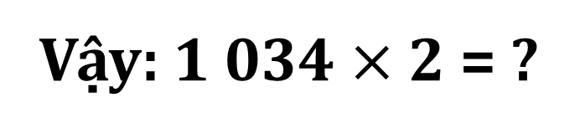

Ngoài việc thực hiện phép tính cộng:
1 034 + 1 034 ra, ta còn cách làm nào khác?
Ta lấy: 1 034 $×$ 2
Vậy: 1 034 $×$ 2 = ?

Slide 5
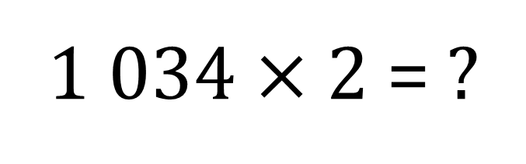

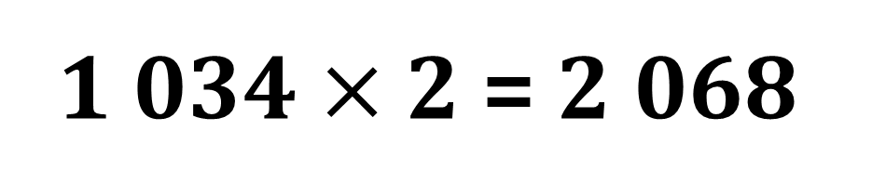
1 034 $×$ 2 = ?
1 034
2
- 2 nhân 4 bằng 8, viết 8
$$×$$
- 2 nhân 3 bằng 6, viết 6
2
0
6
8
- 2 nhân 0 bằng 0, viết 0
- 2 nhân 1 bằng 2, viết 2
1 034 $×$ 2 = 2 068

Slide 6

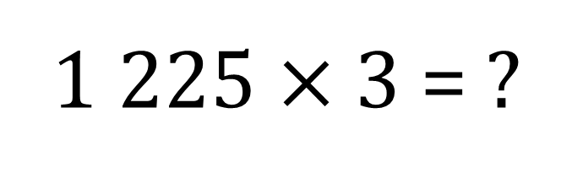
Tình huống:
Lần này chú thuyền trưởng thuê thêm một chiếc sà lan nữa. Vậy là chú có ba chiếc sà lan chở gạo, mỗi chiếc chở 1 225 bao gạo. Em hãy tính giúp chú xem bây giờ chú có tất cả bao nhiêu bao gạo?”
1 225 $×$ 3 = ?

Slide 7


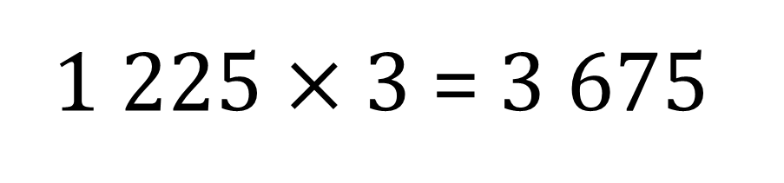
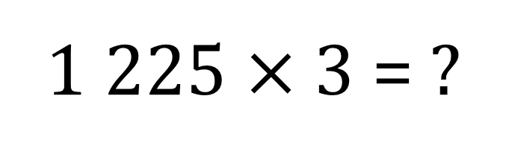
1 225 $×$ 3 = ?
- 3 nhân 5 bằng 15, viết 5 nhớ 1
1 225
3
- 3 nhân 2 bằng 6, thêm 1 bằng 7, viết 7
$$×$$
3
6
7
5
- 3 nhân 2 bằng 6, viết 6
- 3 nhân 1 bằng 3, viết 3
1 225 $×$ 3 = 3 675

Slide 8


Slide 9




1
Tính.
1 014
5
3 148
2
2 109
3
2 051
4
$$×$$
$$×$$
$$×$$
$$×$$
5 070
6 296
6 327
8 204
Làm vào bảng con
Làm vào bảng con
Em hãy nhắc lại cách thực hiện các phép tính trên.

Slide 10
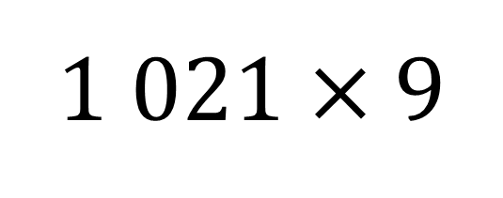
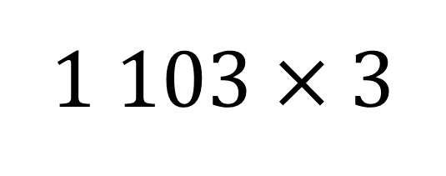
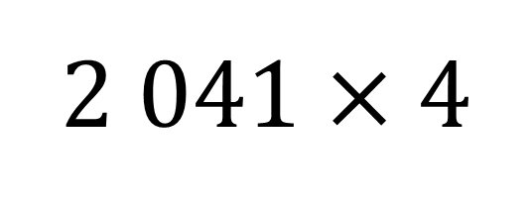
2
Đặt tính rồi tính
1 103 $×$ 3
1 021 $×$ 9
2$041×$ 4
Em hãy nhắc lại cách đặt tính rồi tính.
Làm vào bảng con

Slide 11
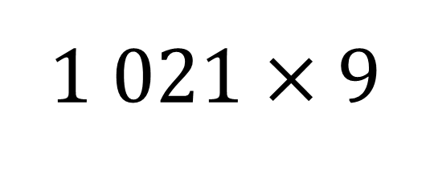

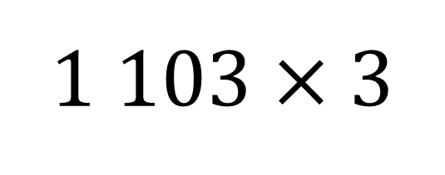


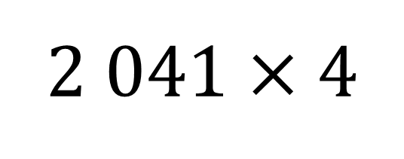
2
Đặt tính rồi tính
1 103 $×$ 3
1 021 $×$ 9
2$041×$ 4
1 103
3
1 021
9
2 041
4
$$×$$
$$×$$
$$×$$
3 309
9 189
8 164
Em hãy nhắc lại cách thực hiện các phép tính trên.

Slide 12

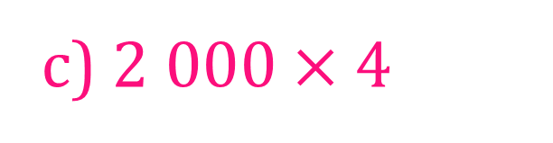
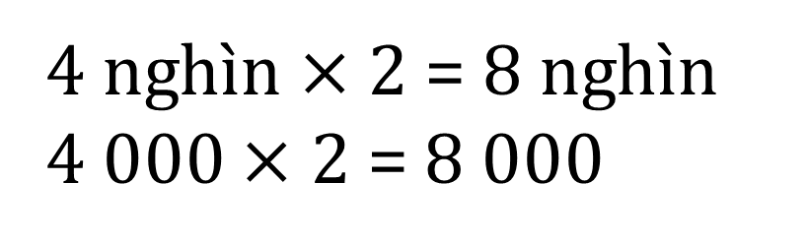
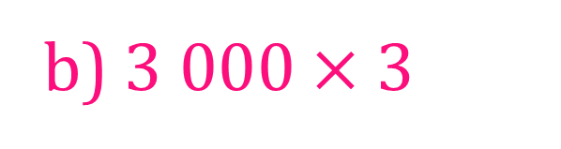
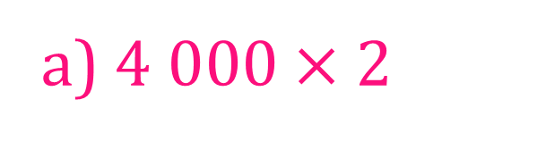
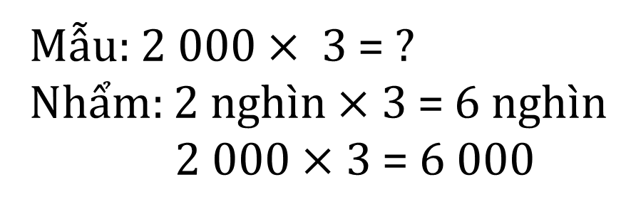
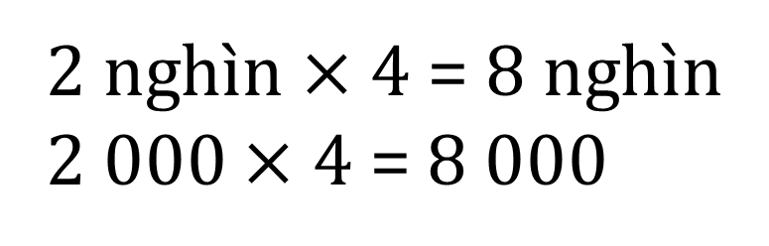
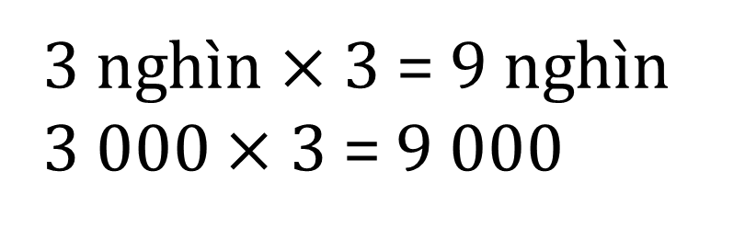
3
Tính nhẩm (theo mẫu).
Mẫu: 2 000 $×$ 3 = ?
Nhẩm: 2 nghìn $×$ 3 = 6 nghìn
2 000 $×$ 3 = 6 000
a) 4$000×$ 2
b) 3$000×$ 3
4 nghìn $×$ 2 = 8 nghìn
4 000 $×$ 2 = 8 000
3 nghìn $×$ 3 = 9 nghìn
3 000 $×$ 3 = 9 000
c) 2$000×$ 4
2 nghìn $×$ 4 = 8 nghìn
2 000 $×$ 4 = 8 000

Slide 13
4
Một khu đất dạng hình vuông có độ dài cạnh là 1 617 m. Hỏi chu vi của khu đất đó là bao nhiêu mét?
Thảo luận nhóm 2
Em hãy nhắc lại công thức tinh chu vi hình vuông.
Làm vào bảng con

Slide 14
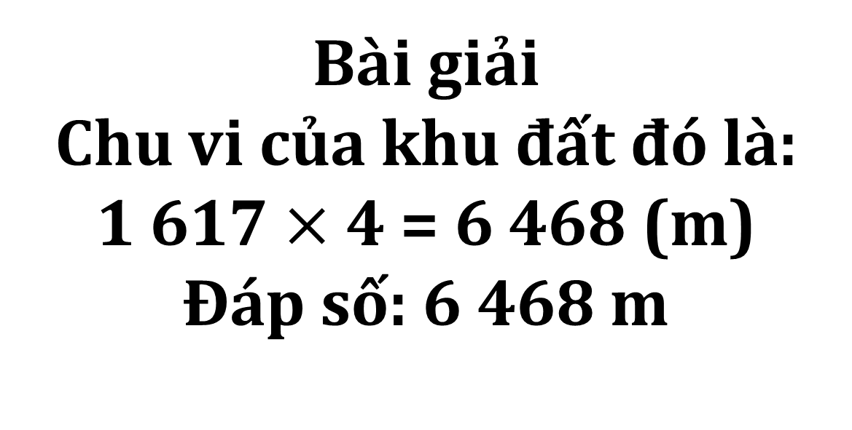
4
Một khu đất dạng hình vuông có độ dài cạnh là 1 617 m. Hỏi chu vi của khu đất đó là bao nhiêu mét?
Bài giải
Chu vi của khu đất đó là:
1 617 $×$ 4 = 6 468 (m)
Đáp số: 6 468 m

Slide 15


Slide 16


Notes:
Game Măng Non – Tài liệu Tiểu học, cấm sử dụng để buôn bán và reup dưới mọi hình thức.
Nhất là cô Hương Thảo.

Slide 17






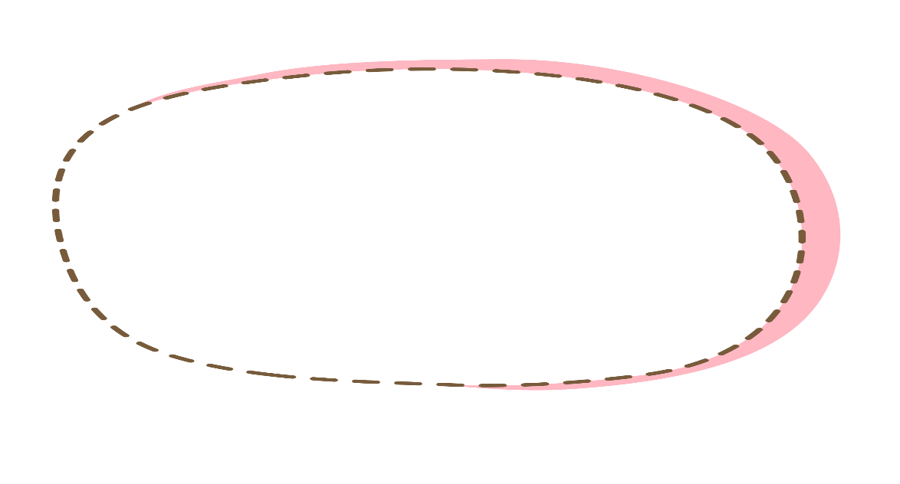






1 601 x 4 = ?
6 100
6 204
6 404
Notes:
Kích vào icon quả để quay lại trò chơi.

Slide 18


1 000 x 3 = ?
3 000
300
30
Notes:
Kích vào icon quả để quay lại trò chơi.

Slide 19



2 000 $×$ 2 = ?
8 000
7 000
4 000
Notes:
Kích vào icon quả để quay lại trò chơi.

Slide 20



2 002 x 3 = ?
5 005
6 006
2 003
Notes:
Kích vào icon quả để quay lại trò chơi.

Slide 21

Ôn kĩ cách đặt tính rồi tính phép nhân số có bốn chữ số với số có một chữ số.
Chuẩn bị tiết sau

